Slide 1


Základní škola a Mateřská škola generála Pattona Dýšina, příspěvková organizace
AUTOR: Mgr. Hana Műllerová
NÁZEV: VY_32_INOVACE_5A_08
TÉMA: Křesťanství – 1. část
ČÍSLO PROJEKTU: CZ. 1. 07/ 1. 4. 00/ 21. 1843

Slide 2
Anotace
Žáci se již seznámili s různými druhy náboženství.
Prezentace je zaměřena na křesťanství v raném středověku.
Připomene, kdy a kde křesťanství vzniklo.
Objasní, proč se šířilo.
Jaká byla organizace tohoto náboženství, kde bylo centrum, kdo byl její hlavou.
Porovná křesťanství s islámskou vírou.
Autorem materiálu a všech jeho částí, není-li uvedeno jinak, je Mgr. Hana Műllerová.

Slide 3
Co už bychom měli vědět.
Vznik křesťanství - 1. století (doba vrcholného rozmachu římské říše)
Zakladatel - Ježíš Kristus (Christos - Pomazaný,
ve smyslu požehnaný, posvěcený)
Místo - Palestina (země na východ. pobřeží
Středozemního moře)
Symbol - kříž (Ježíš ukřižován)
Kniha - Bible (Starý a Nový zákon)
První křesťané - pronásledováni (katakomby)
Rok 313 - zrovnoprávnění křesťanství (Edikt
milánský, Konstantin)
Rok 380 - prohlášení křesťanství za jediné
náboženství (Gratianus)

Slide 4
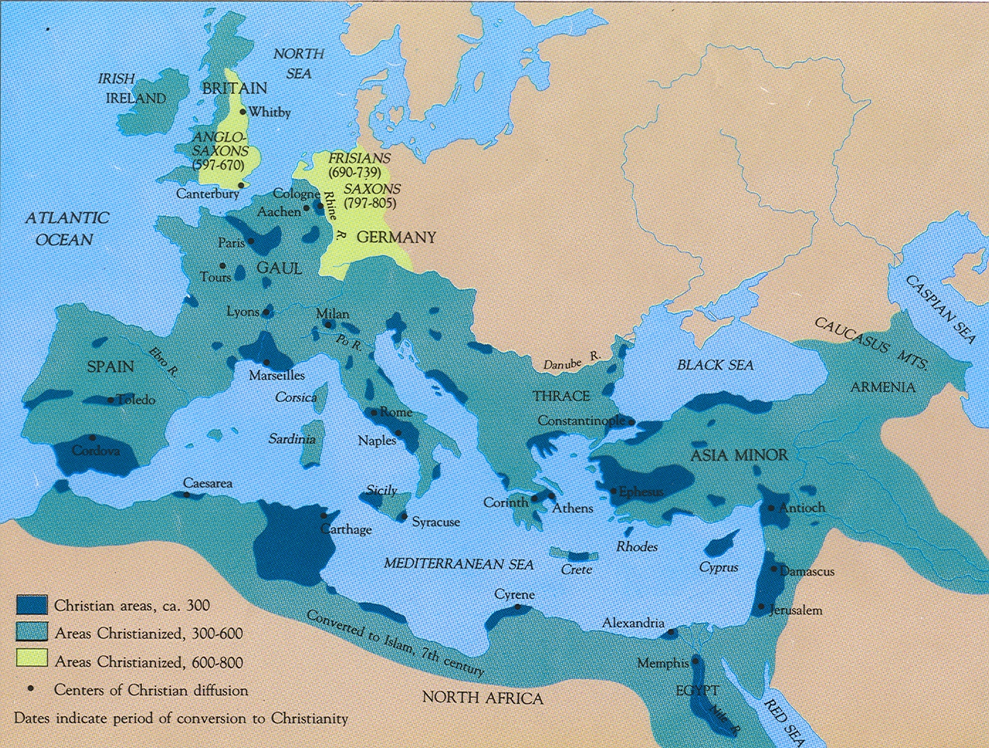
Šíření křesťanství – raný středověk

Slide 5
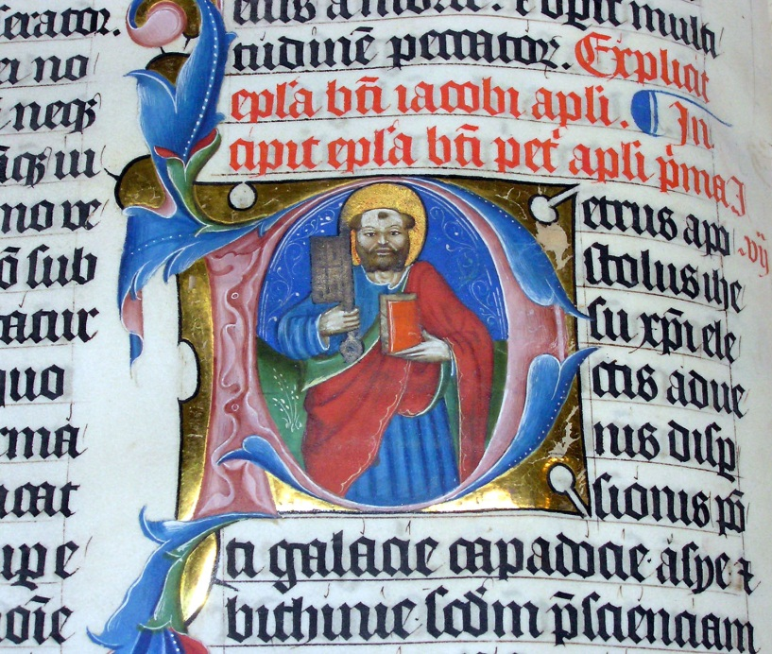
Náboženská organizace
Od 3. století nové náboženství rozšiřováno.
Odlišné výklady Bible.
Vznik jednotné organizace - církev -
společenství
křesťanů (stejná
víra, obřady,
modlitby, přijímání
stejné svátosti)

Slide 6
Zásady nové víry
Vyzývá k životu v míru.
Vyzývá k lásce mezi lidmi.
Vyzývá ke konání dobrých skutků.
Vyzývá k odpuštění lidem, kteří litují špatných činů.
Odsuzuje lež, násilí, pomstu, závist.
Zásady - Desatero

Slide 7
Co křesťanství nabízelo?
Východisko z těžkého pozemského života.
Odměna - blaženost po smrti (nebesa)
- podmínkou je dodržování přikázání)
Co by věřícího čekalo v případě nedodržení přikázání?

Slide 8
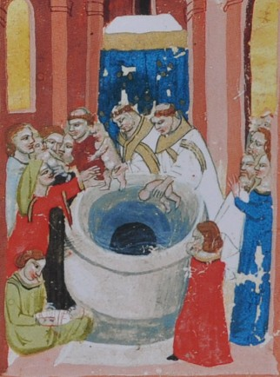
Důležité události lidského života a církevní obřady
Křest - vstup člověka do křesťanské církve.
Biřmování - vstup do církve potvrzuje.
Přijímání těla a krve Kristovi - připomenutí
poslední večeře Ježíše s učedníky.
Pokání - slib nápravy (po zpovědi).
Poslední pomazání - odpuštění hříchů
umírajícímu.
Manželství - posvěcené knězem.

Slide 9
Organizace církve
Středisko - Řím
Hlava církve - papež (papa - z latiny, otec všech
věřících)
- arcibiskup - arcidiecéze
- biskup - diecéze
- farář - farnost

Slide 10
Odkud získávala církev majetek?
Církev
Panovník církvi věnuje pozemky na založení farností
Věřící odvádějí církvi desátou část své úrody - desátky
Bohatí odkazují církvi část svého majetku

Slide 11
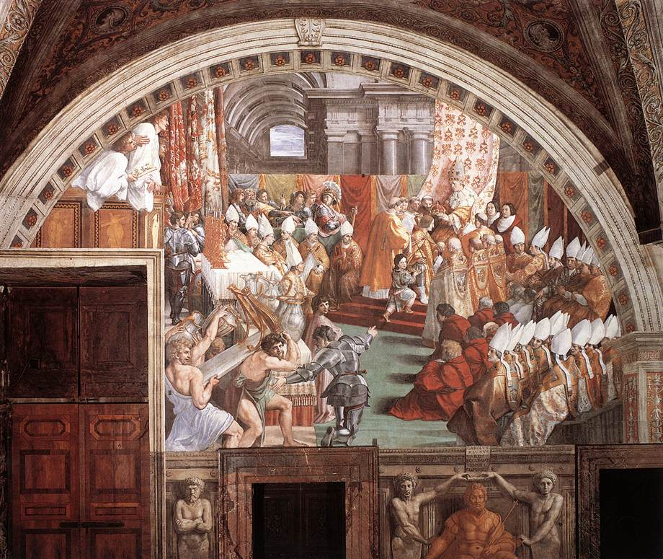
Působení církve
Podporuje a posvěcuje panovníky, korunuje panovníky.
Vykonává náboženské obřady.
Účastní se výbojných válek na území pohanů.
Staví a světí nové kostely.
Upevňuje církevní organizaci.

Slide 12
Rozdělení církve
Dvě střediska - Řím - papež (nadřazen
pozemskému vládci)
Konstantinopolis - patriarcha
(podřízen pozemskému vládci).
Rozpory mezi oběma středisky.
Rozdělení - rok 1054
církev západní - římskokatolická -
latina
církev východní - pravoslavná -
řečtina

Slide 13
Použité zdroje
MANDELOVÁ, Helena a Karel ZPĚVÁK. Na úsvitu českých dějin: Středověk pro základní školy. 2. vyd. Ilustrace Lubomír Anlauf. Praha: Albatros, 1995, 63 s. Dějiny v obrazech. ISBN 80-00-00203-5.
PICKOVÁ, Dana a Naďa KUBŮ. Dějiny středověku a raného novověku: učebnice pro základní školy. 1. vyd. Ilustrace Lubomír Anlauf. Praha: Práce, 1995, 63 s. Učebnice pro základní školy (Práce). ISBN 80-208-0334-3.
ČECHURA, Jaroslav a Naďa KUBŮ. Dějepis pro 7. ročník základní školy a 2. ročník osmiletého gymnázia: učebnice pro základní školy. 1. vyd. Ilustrace Lubomír Anlauf. Praha: SPN - pedagogické nakladatelství, 1998, 136 s. Učebnice pro základní školy (Práce). ISBN 80-7235-002-1.

Slide 14
Použité zdroje
Obrázky [online]. [cit. 2013-04-08]. Dostupné z:
http://upload.wikimedia.org/wikipedia/commons/2/2e/Mapspreadofxity.jpg
http://upload.wikimedia.org/wikipedia/commons/1/1d/Illuminated.bible.closeup.arp.jpg
http://cs.wikipedia.org/wiki/Soubor:K%C5%99est.jpg
http://upload.wikimedia.org/wikipedia/commons/9/9
2/Raphael_Charlemagne.jpg
HROCH. Dějepis: Středověk pro základní školy. 3. vyd. 85 s.

